Slide 1
Центр игрового развития, как одна из вариативных форм работы ДОО
Составители: Звягина А.А.
Крамскова Е.А
ГБДОУ детский сад № 11 В.О.

Slide 2
Что такое ЦИР?
Центр Игрового Развития – это новая форма помощи семье, в которой ребёнок в присутствии родителей включается в единое образовательное пространство детского сада.
ЦИР создаётся с целью организации психолого-педагогической деятельности, направленной на всестороннее развитие детей с 1-го до 2-х лет, на основе современных методов организации игровой деятельности, использования в практике воспитания современных игровых технологий и адаптации ребёнка к поступлению в ДОУ.

Slide 3
Цель и задачи ЦИР
Цель: Развитие детей раннего возраста на основе использования в практике воспитания современных игровых технологий и адаптации ребёнка к поступлению в ДОУ.
Задачи:
Оказание содействия в социализации детей раннего дошкольного возраста на основе организации игровой деятельности.
Создание плавного перехода от воспитания в условиях семьи к воспитанию детей в ОУ.
Обучение родителей способам применения различных видов игровых средств обучения.
Консультирование родителей по созданию развивающей среды в условиях семейного воспитания.
Ознакомление родителей с современными видами игровых средств обучения.

Slide 4
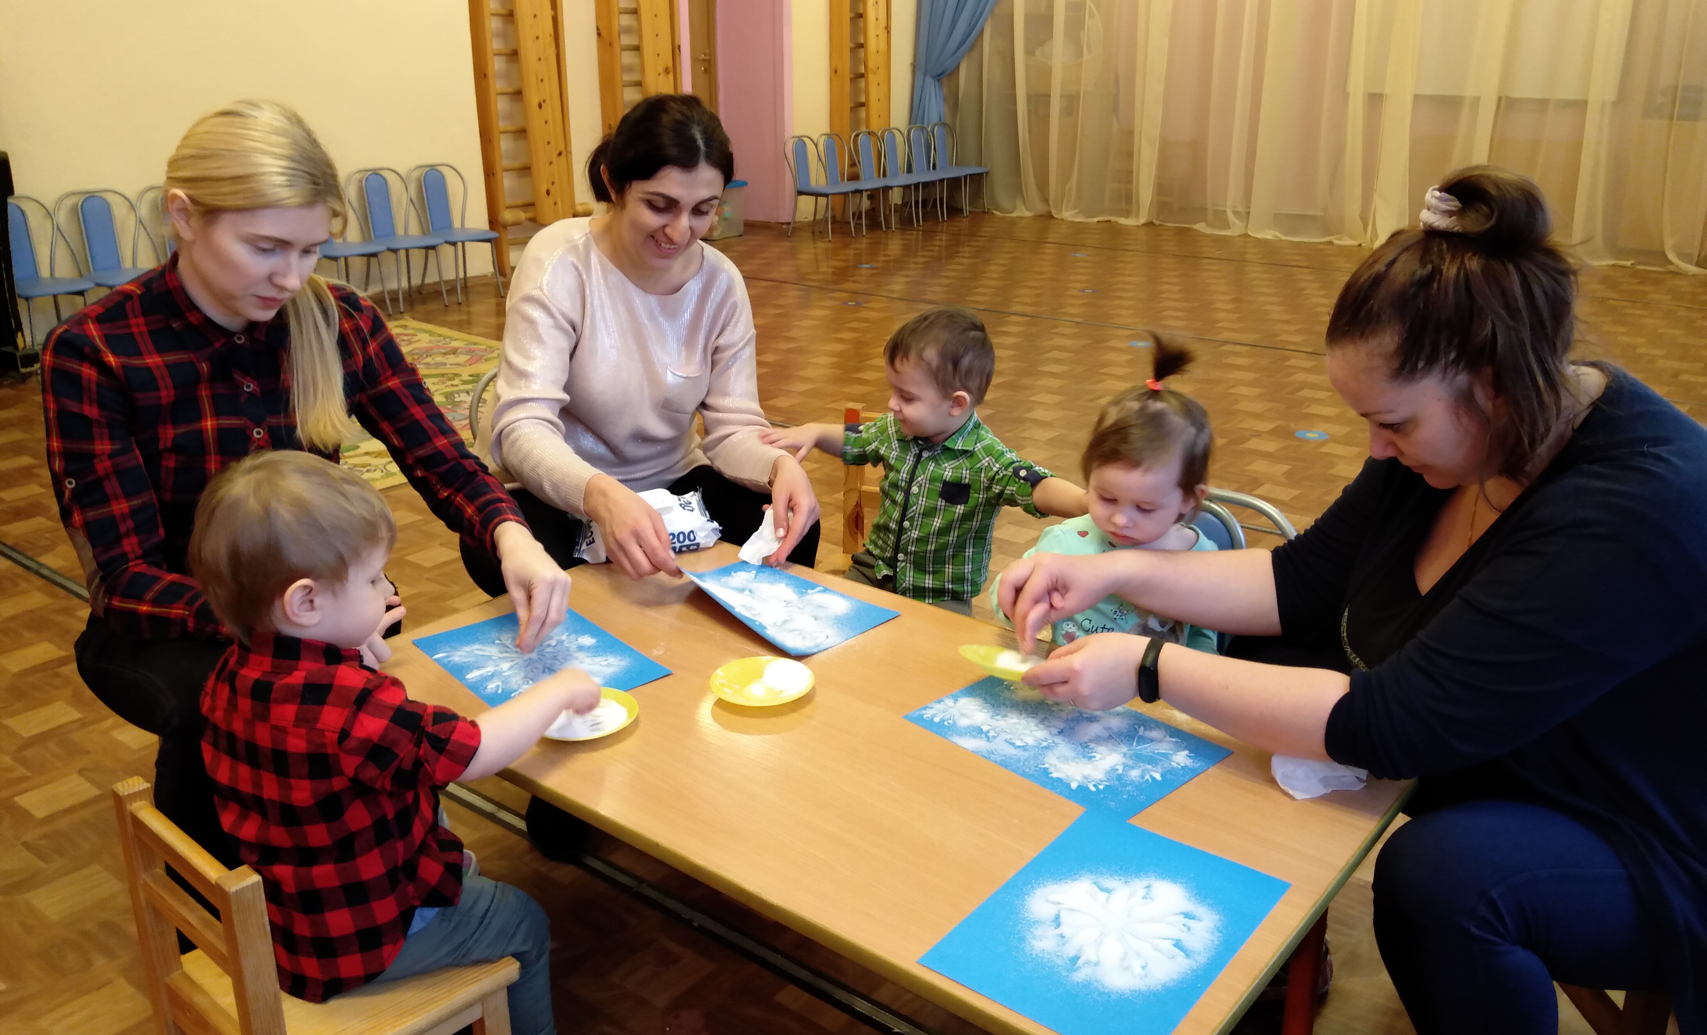
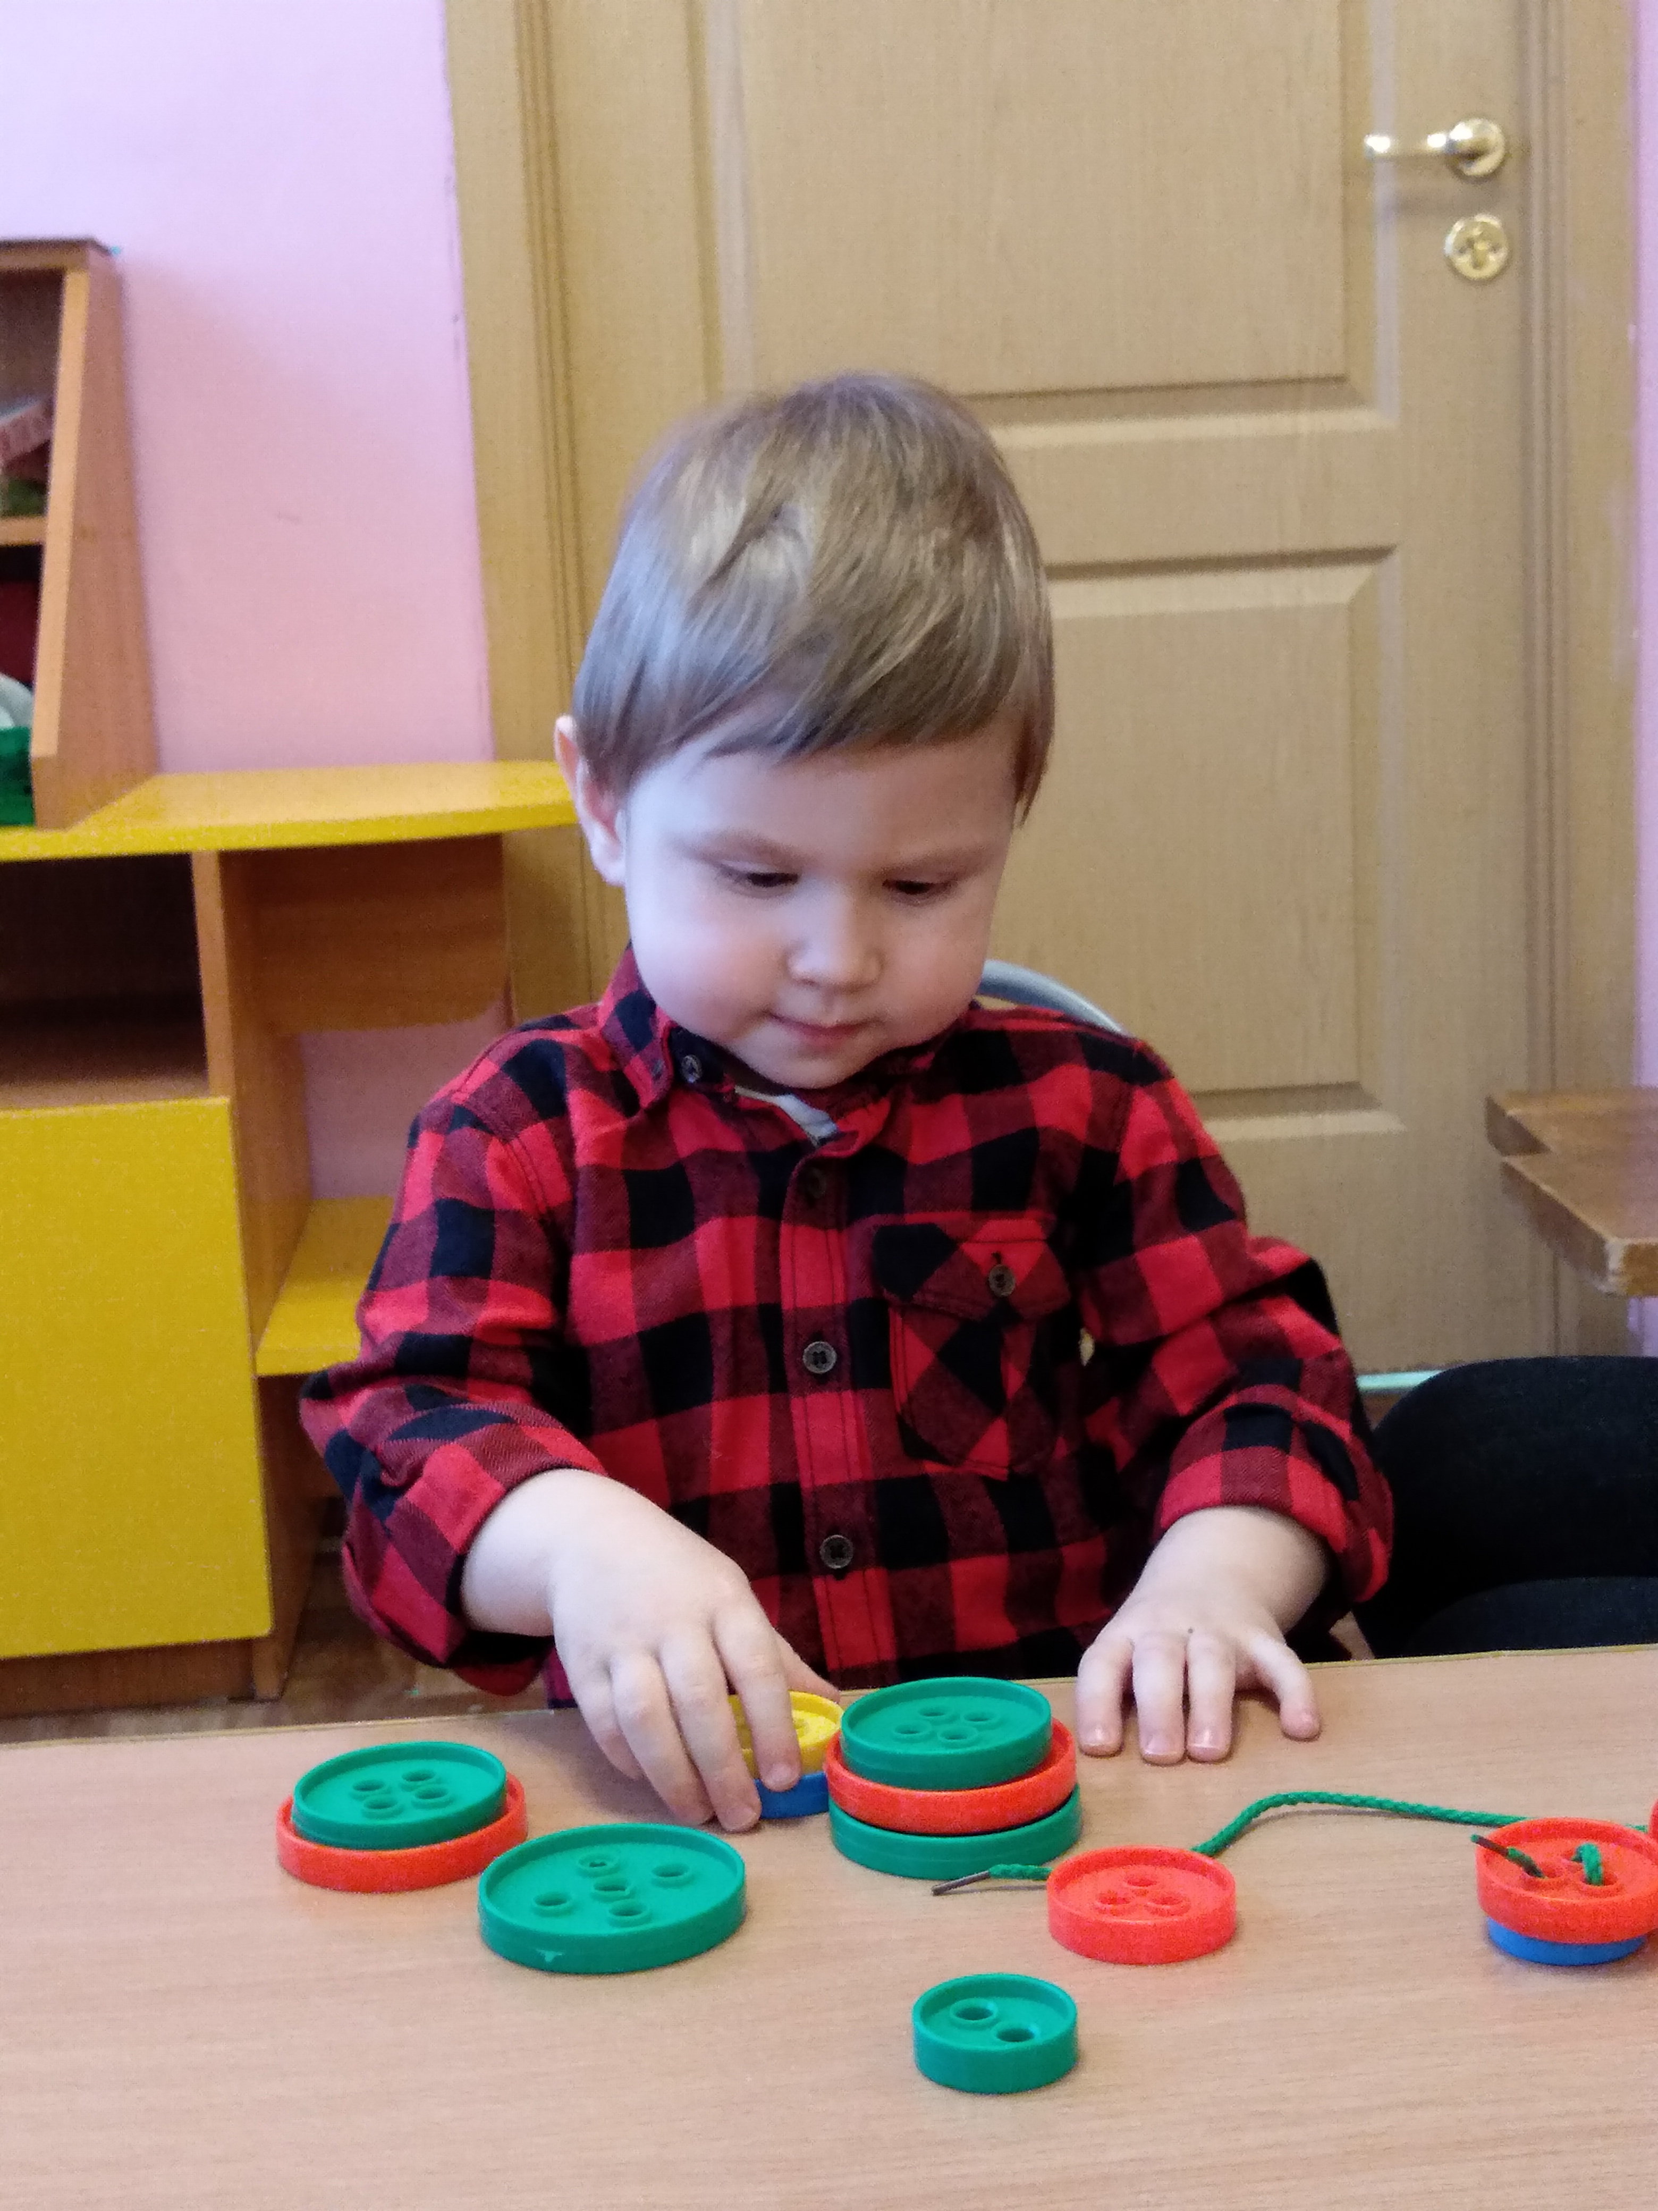
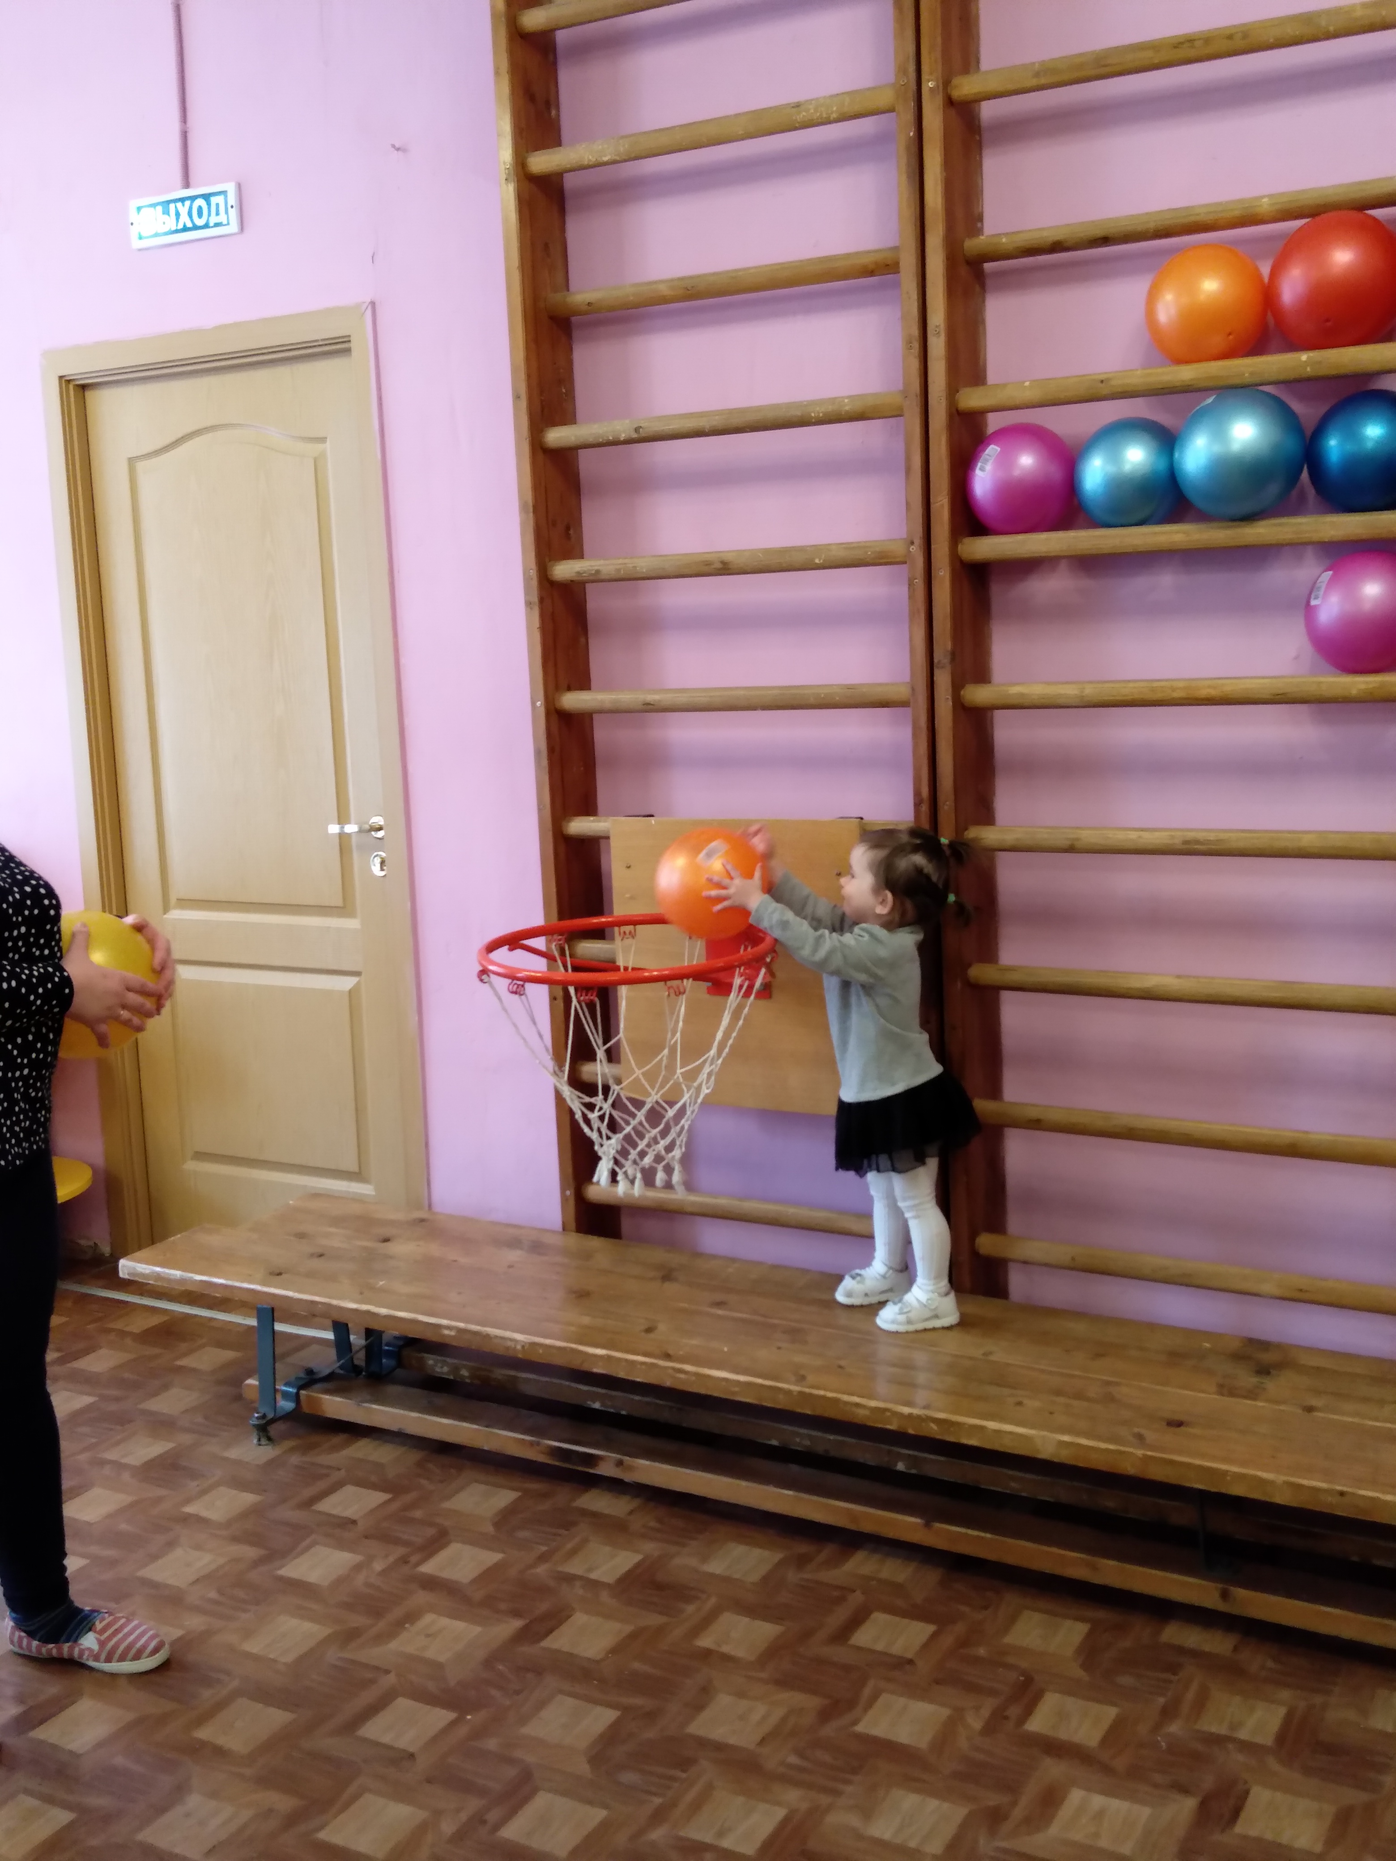
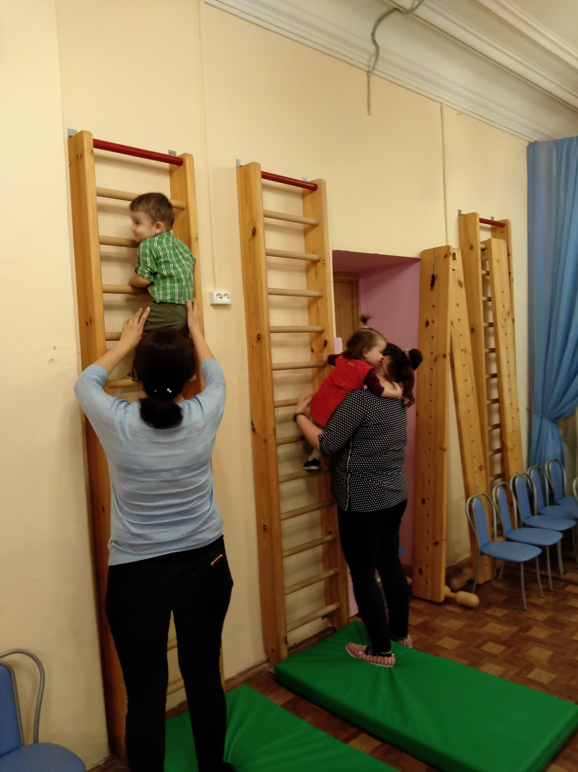
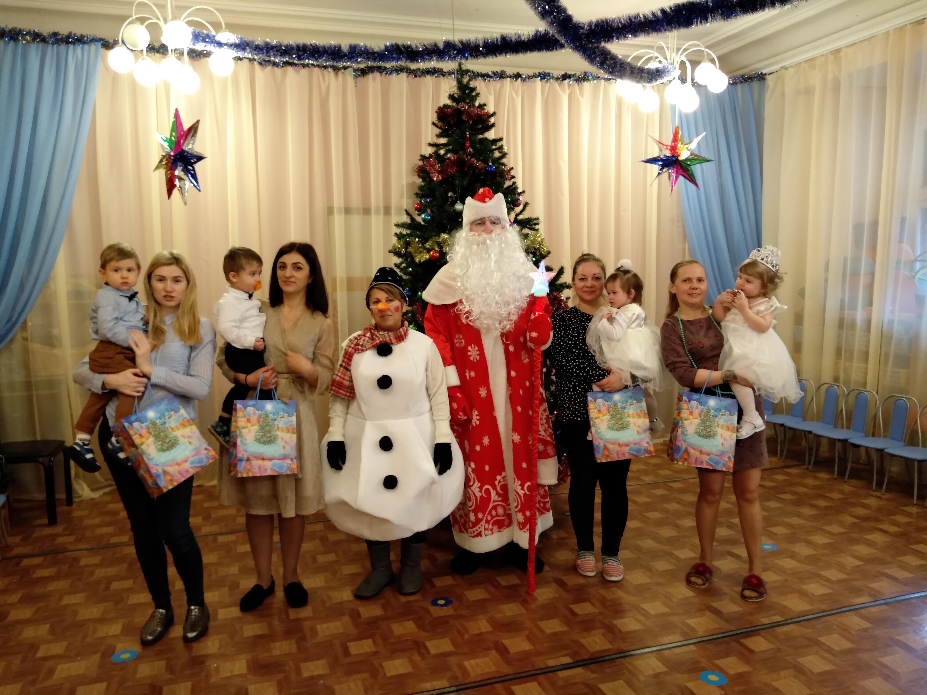
Формы работы:
Очная – игровые сеансы с детьми раннего возраста по различным направлениям деятельности:
Музыка;
Игры;
Конструирование;
Рисование, лепка, аппликация;
Развитие речи;
Физическая культура.

Slide 5
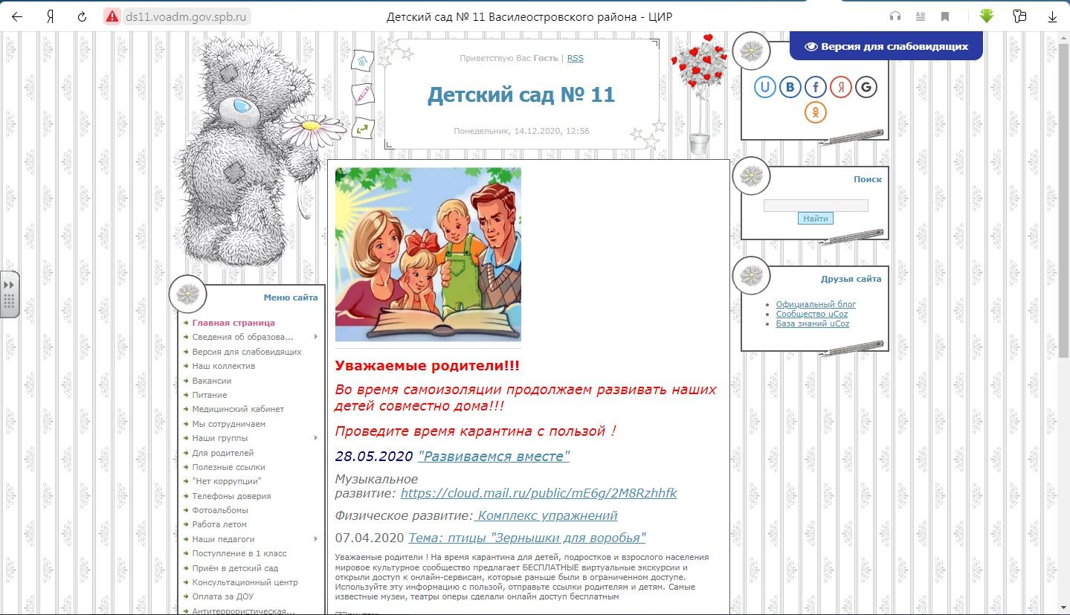
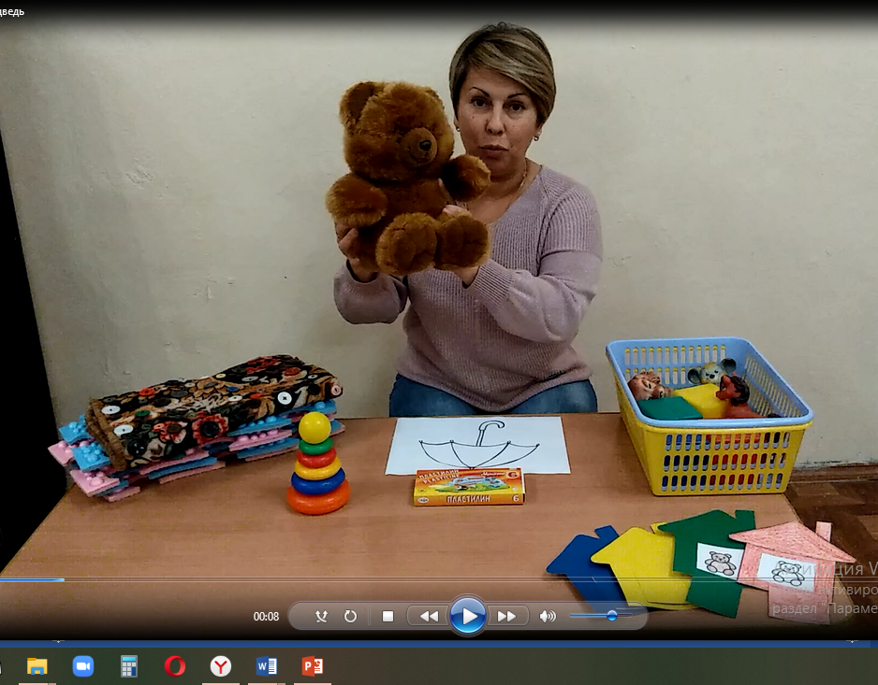
Дистанционная.
В связи со сложившейся эпидемиологической обстановкой возникла необходимость работы ЦИР в дистанционном формате.
Изначально (в апреле-мае 2020 года) на странице центра игрового развития на сайте ОУ выкладывались необходимые материалы и задания для проведения занятий в домашних условиях.
В начале нового учебного года была создана группа WhatsApp для родителей детей, зачисленных в группу ЦИР. В данной группе размещается видеоролик или ссылка на него с подробным описанием необходимых материалов и атрибутов для занятия и непосредственным показом занятия.

Slide 6
Спасибо за внимание.

